Slide 1

基于负载识别的
家庭智能能源管理系统
Smart Home Energy Management System
答辩人：车煜林
指导老师：刘烃
课题组：智能网络与网络安全教育部重点实验室
-智能电网分实验室- 智能家居节能方向

Slide 2


目录
背景介绍
架构设计
硬件平台
软件平台
11
1

Slide 3
目录
背景介绍
架构设计
硬件平台
软件平台
2

Slide 4
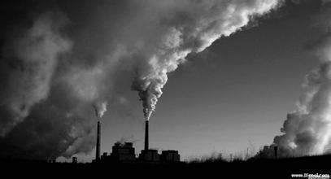

背景介绍
21世纪的科技挑战
能源与环境问题是21世纪最大的科技挑战之一
我国70%电能源产自利用率低、排放污染比较严重的煤炭
节约用电，提高能源利用效率，保护环境势在必行
3

Slide 5
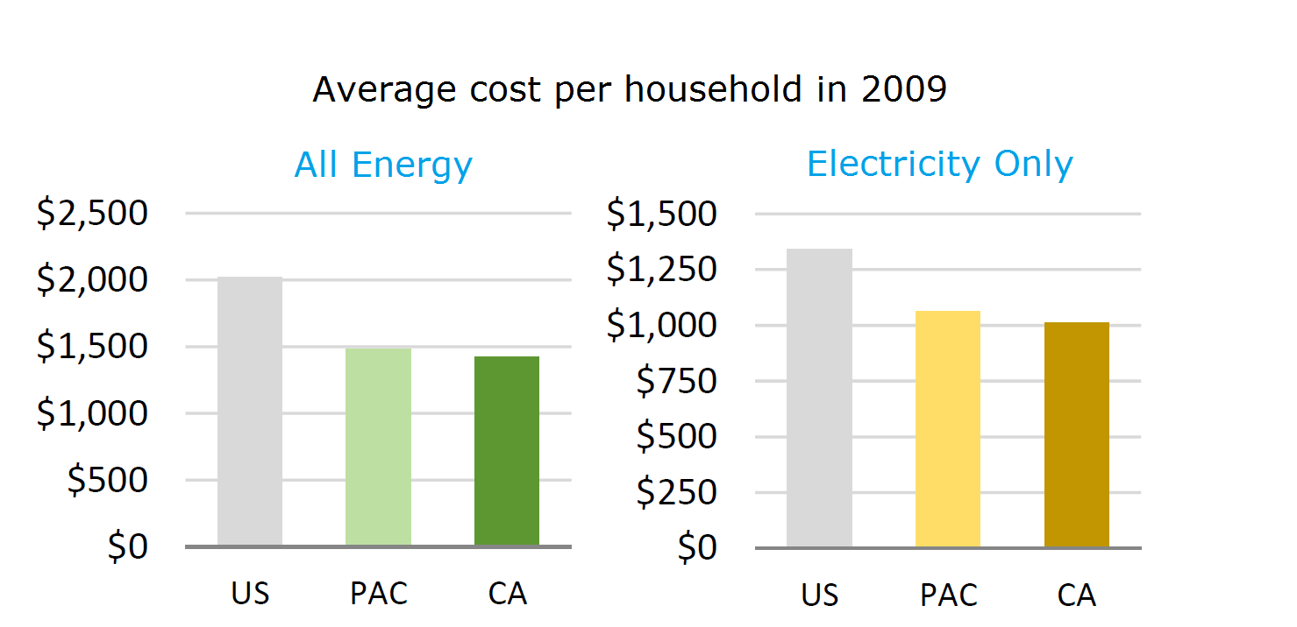
背景介绍
节能降耗的重要途径—家庭节能
能耗结构
耗能种类 | 耗能比例
家庭 | 30% （68%电能）
工业生产 | 40%
其它 | 30%
2009年美国平均每个家庭的能源花费为 $2024，其中电能占了 63%。
家庭节能具有很好的经济前景。
家庭节能长期被忽略，有非常大潜力
4

Slide 6
需求分析
存在的问题
社会用电存在的问题
家庭居民方面：
不合理的电器使用方式，损伤电器寿命。
不知道峰谷电价，增加家庭用电费用。
电网方面：
很难预测居民用电的随机性，不能合理制定发电策略。
难以转移电网用电高峰，能源利用率低
5

Slide 7
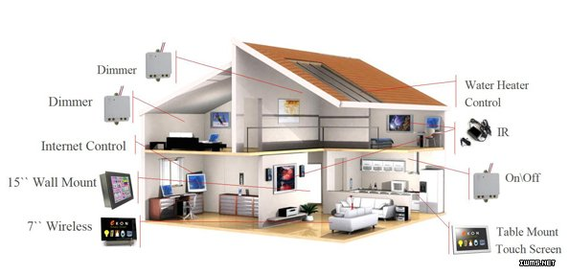
需求分析
现有智能家居方法
局限性：
需要改造电器——复杂，昂贵
提供统一的解决方案——很难适用于每一个用户
局部的解决问题，只考虑单个的家庭用户——不能和电网合作，对一个大的区域进行调控
6

Slide 8
需求分析
本项目贡献点
本研究提出了一种个性化的智能家庭控制方案，不仅可根据每个用户的日常行为习惯进行个性化自动控制，并能够分析用户用电数据,帮助电网制定合理的发电策略。
本研究主要贡献点：
家庭居民方面：
感知用户家庭环境状况，自动控制家电，提供合理的用电建议。
电网方面：
分析家庭用电数据，帮助电网制定合理的发电策略，并结合用户的需求侧响应，促使电网经济运行,节能减排。
7

Slide 9
目录
背景介绍
架构设计
硬件平台
软件平台
8

Slide 10
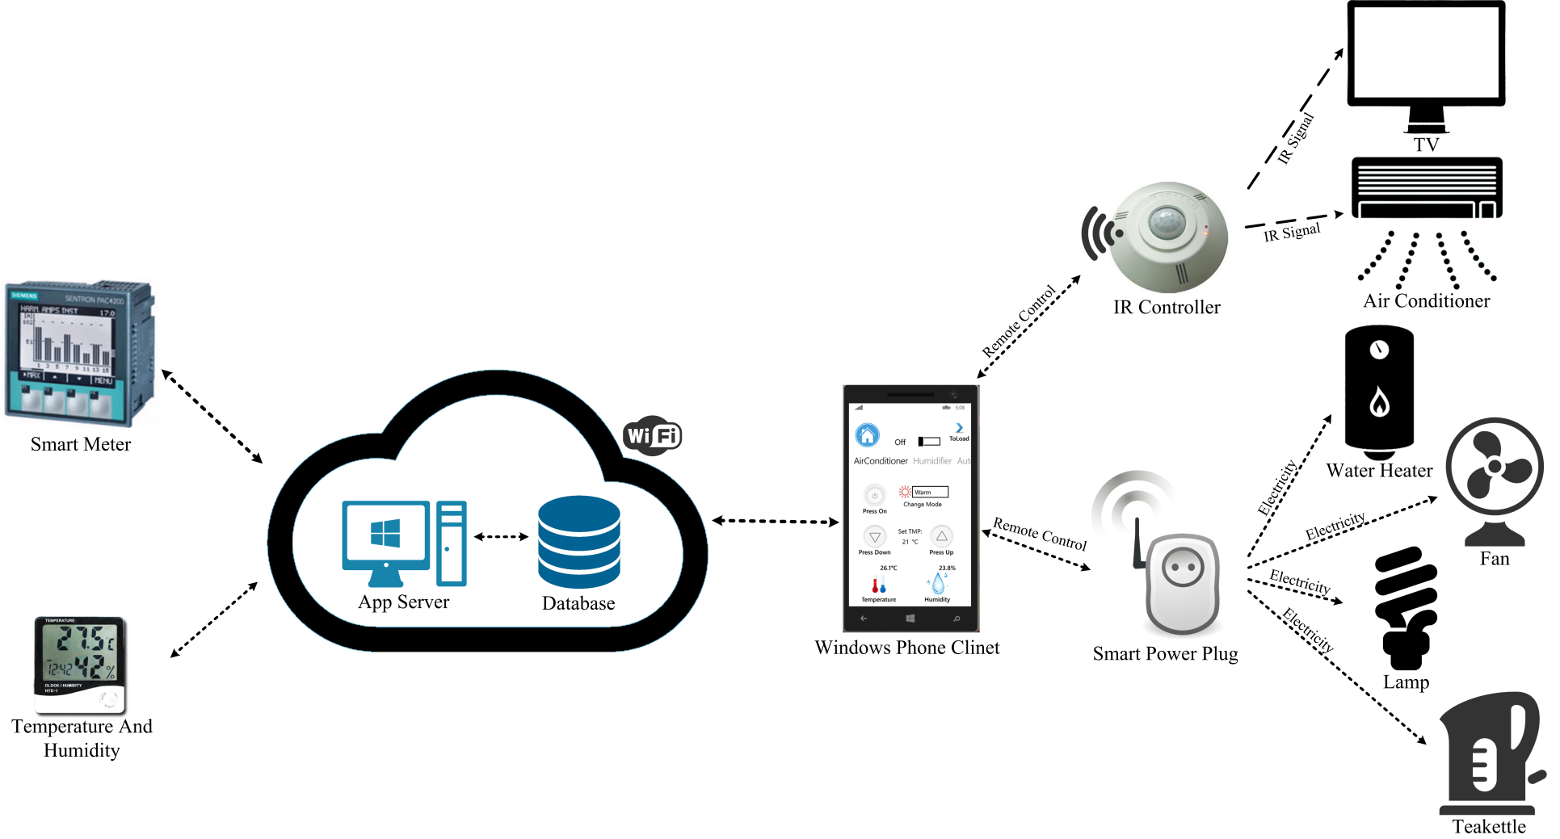
架构设计
控制系统-通讯架构图
9

Slide 11
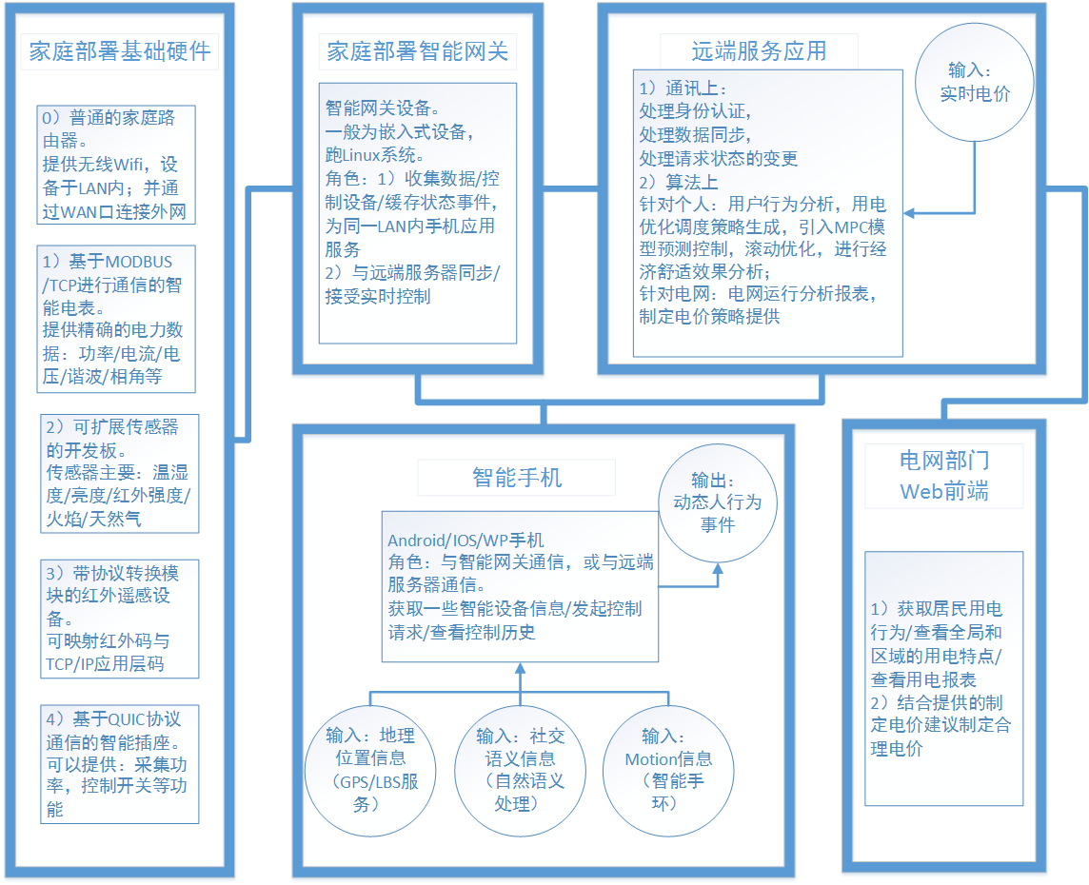
架构设计
系统设计模块图
10

Slide 12
目录
背景介绍
架构设计
硬件平台
软件平台
11

Slide 13
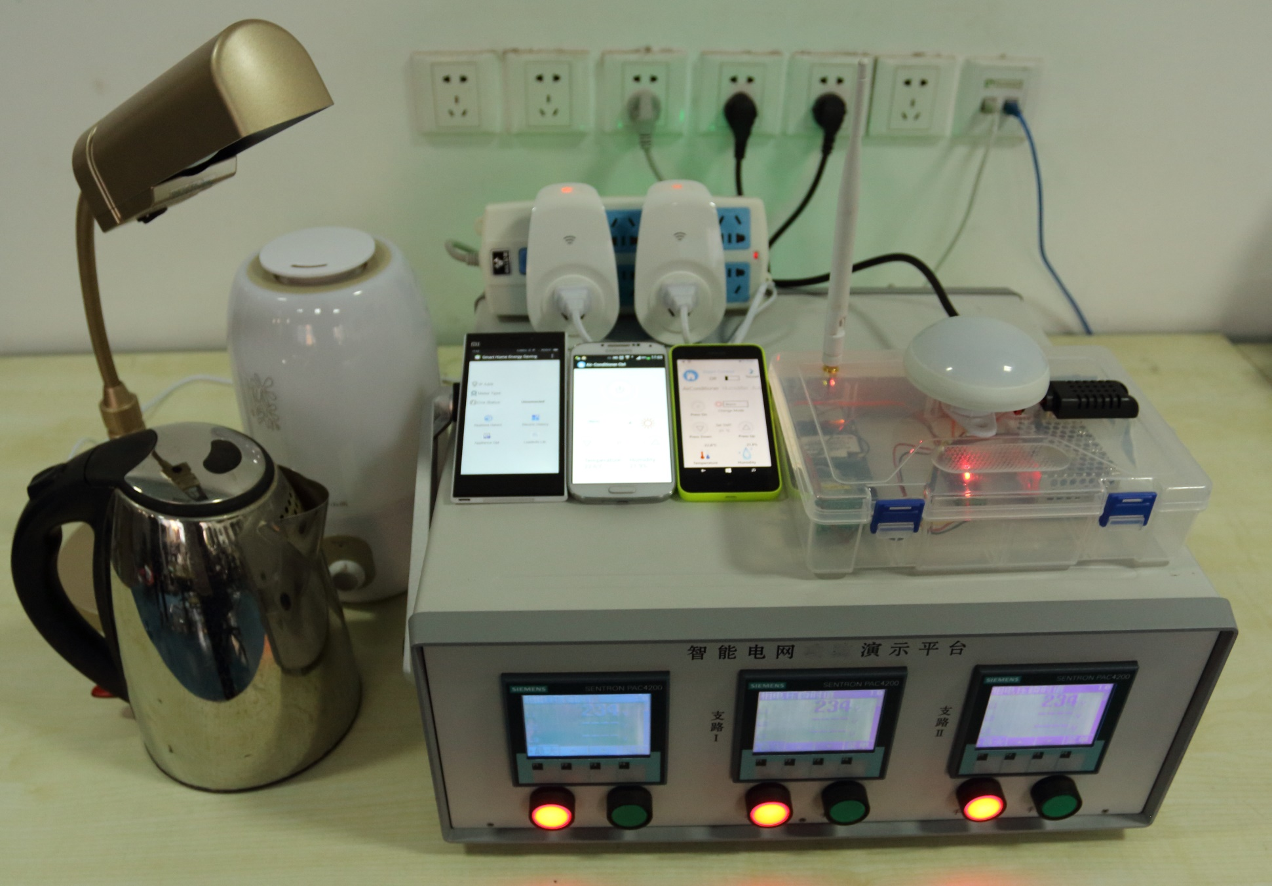
硬件平台
硬件演示平台整体图
12

Slide 14
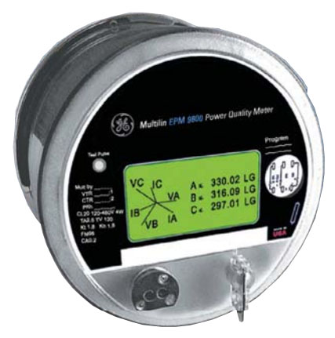
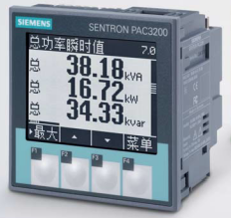
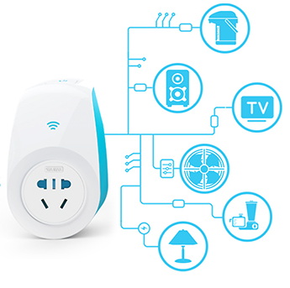
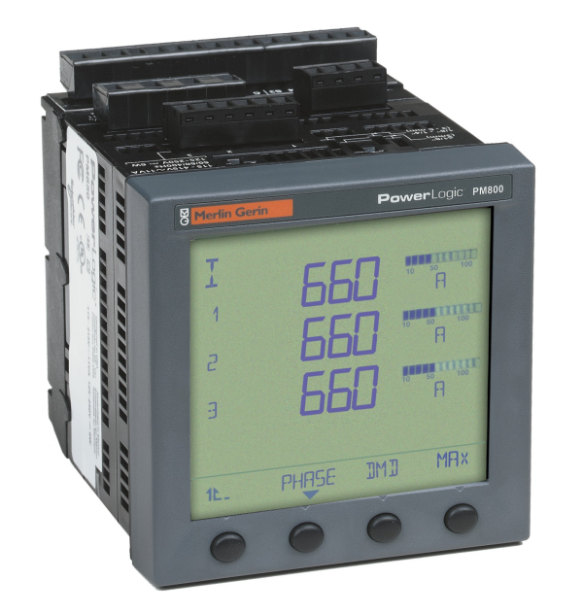
硬件平台
智能电表/智能插座图
西门子电表
GE电表
Broadlink智能插座
施耐德电表
13

Slide 15
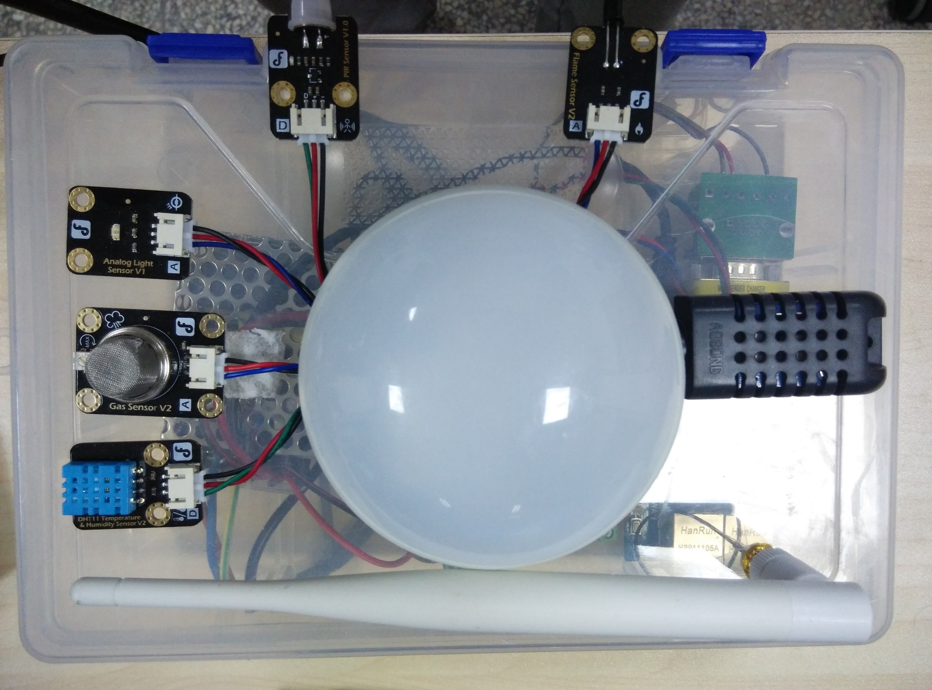
硬件平台
红外控制/传感模块图
14

Slide 16
硬件平台
红外码/应用层码映射表
功能 温度 | 制冷 功能 | 制热 功能 | 通风 功能 | 除湿 功能 | 空调 开关
16℃ | 0x40 | 0x50 | 0x60 | 0x70 | 0x80关
17℃ | 0x41 | 0x51 | 0x61 | 0x71 | 0x81开
18℃ | 0x42 | 0x52 | 0x62 | 0x72
19℃ | 0x43 | 0x53 | 0x63 | 0x73
20℃ | 0x44 | 0x54 | 0x64 | 0x74
21℃ | 0x45 | 0x55 | 0x65 | 0x75
22℃ | 0x46 | 0x56 | 0x66 | 0x76
23℃ | 0x47 | 0x57 | 0x67 | 0x77
24℃ | 0x48 | 0x58 | 0x68 | 0x78
25℃ | 0x49 | 0x59 | 0x69 | 0x79
26℃ | 0x4a | 0x5a | 0x6a | 0x7a
27℃ | 0x4b | 0x5b | 0x6b | 0x7b
28℃ | 0x4c | 0x5c | 0x6c | 0x7c
29℃ | 0x4d | 0x5d | 0x6d | 0x7d
30℃ | 0x4e | 0x5e | 0x6e | 0x7e
15

Slide 17
目录
背景介绍
架构设计
硬件平台
软件平台
16

Slide 18
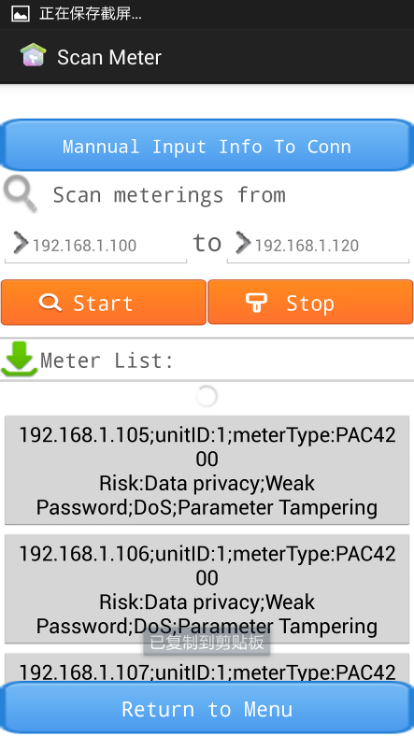
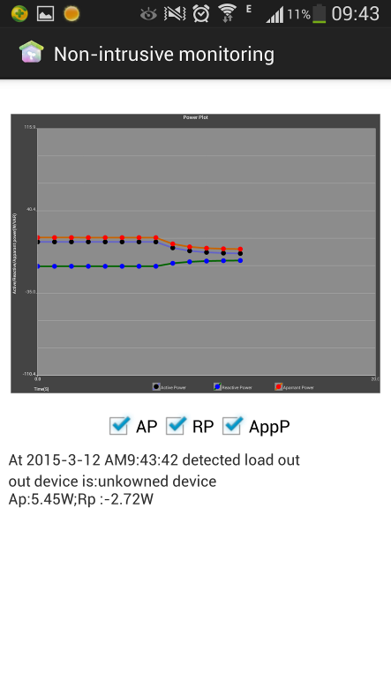
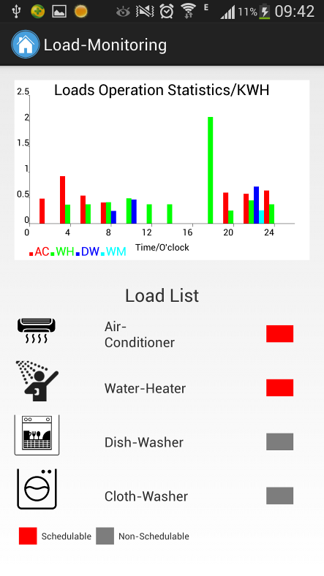
软件平台-安卓端
安卓端-数据感知图
17
电表连接
电力数据感知
用电行为分析

Slide 19
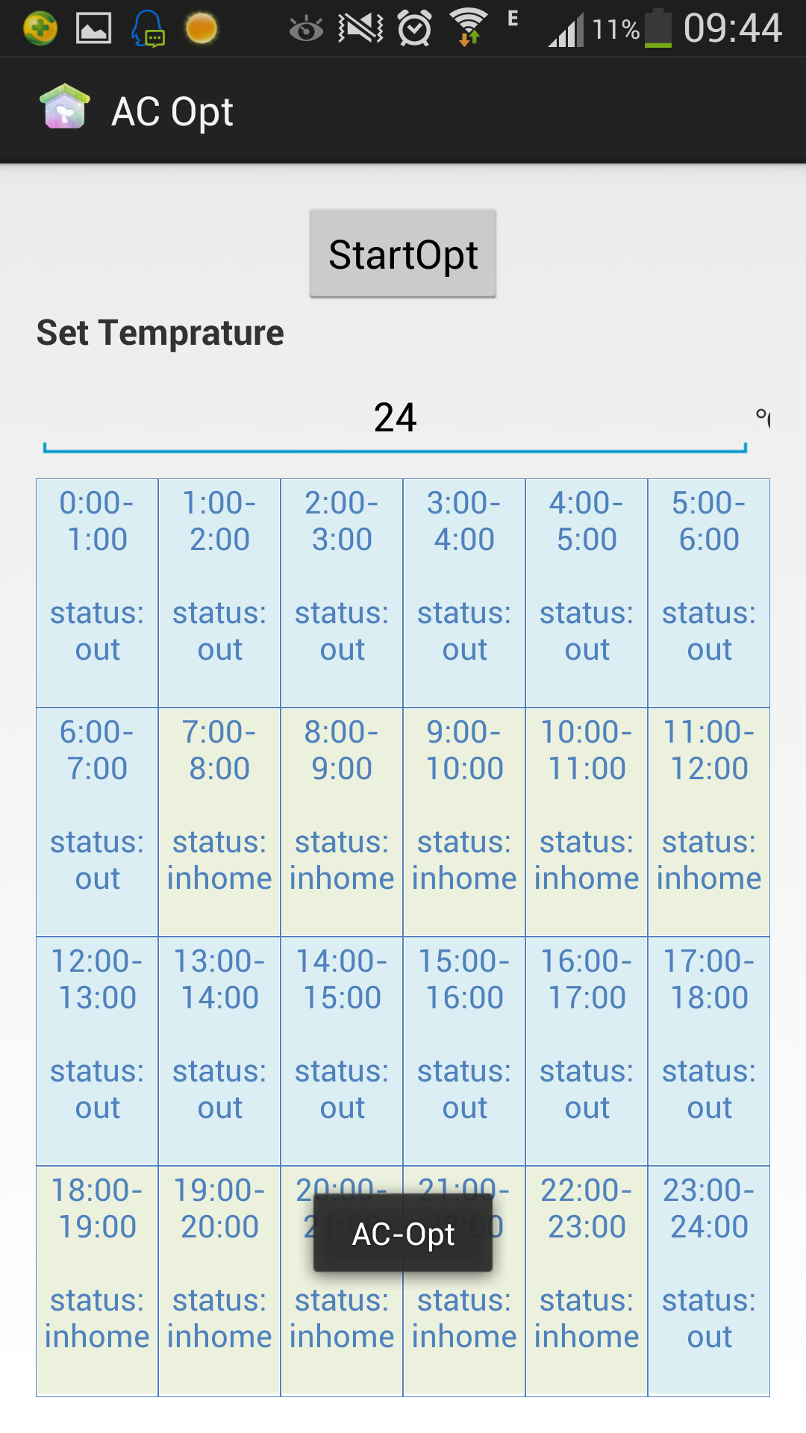
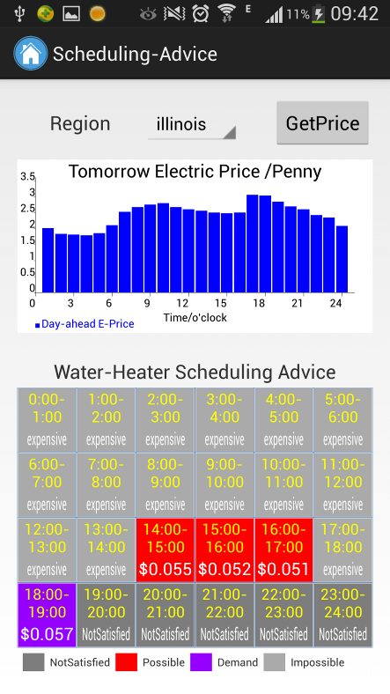
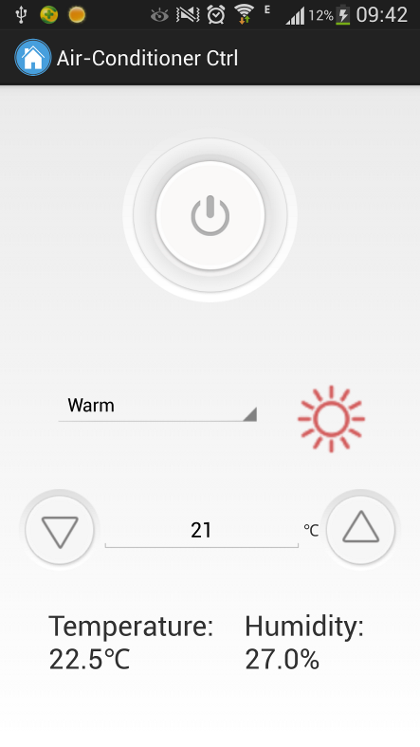
软件平台-安卓端
安卓端-优化调度控制图
18
空调调度
热水器调度
空调控制

Slide 20
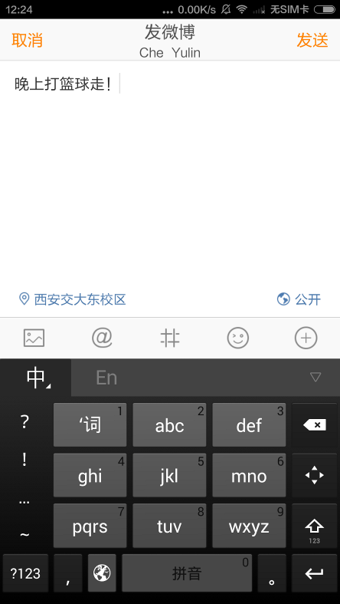
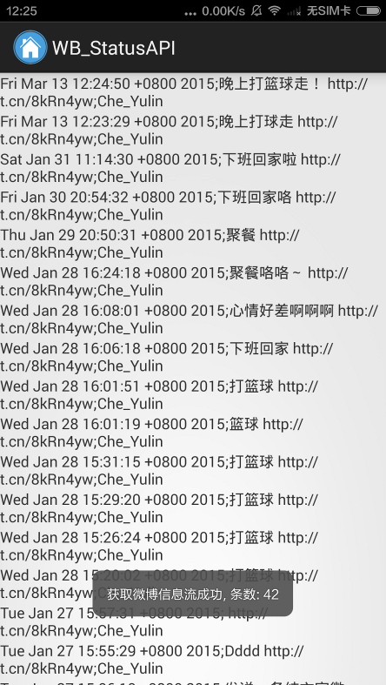
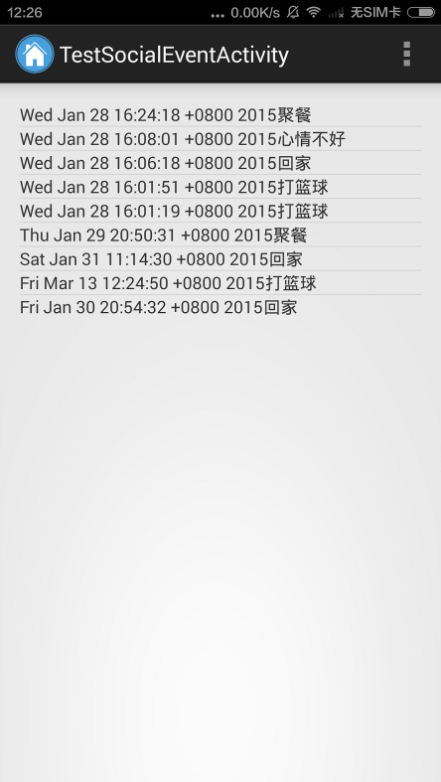
软件平台-安卓端
安卓端-社交事件分析图
19
发微博
微博数据采集
社交事件分析

Slide 21
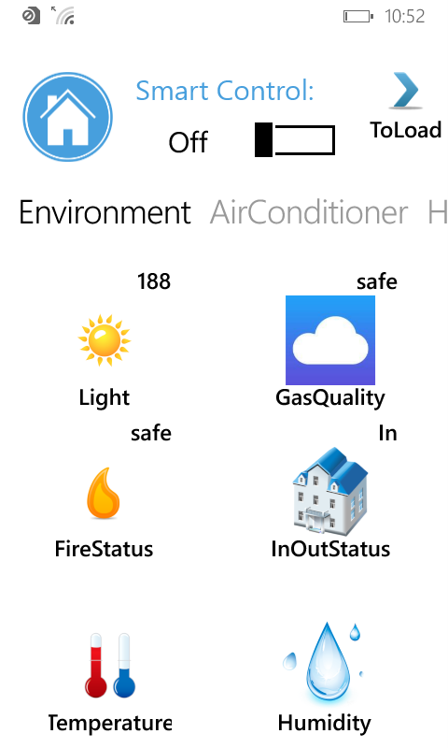
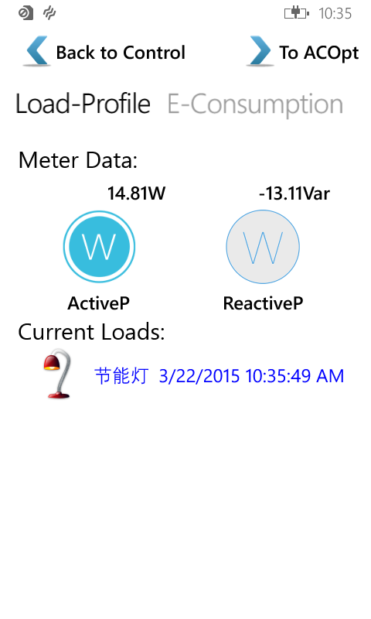
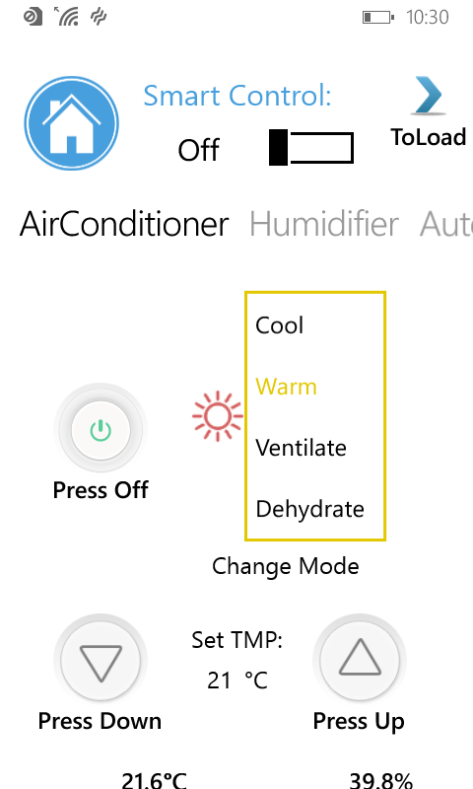
软件平台-WP8.1端
Windows Phone端-数据感知/控制图
20
环境感知
电力感知
家电控制

Slide 22
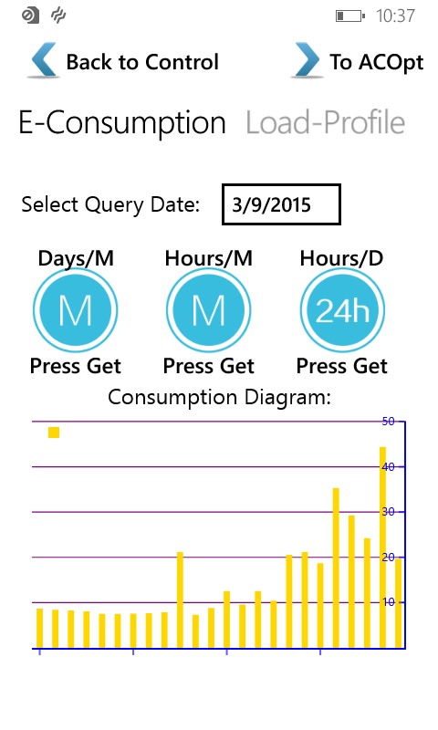
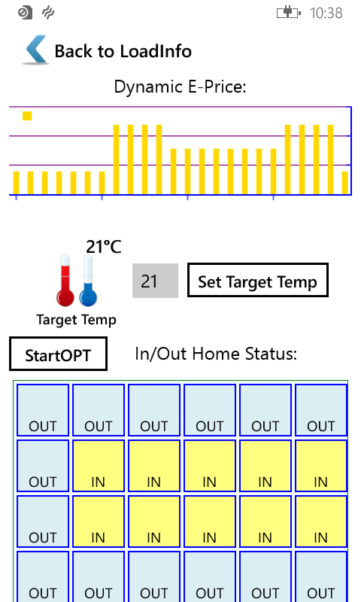
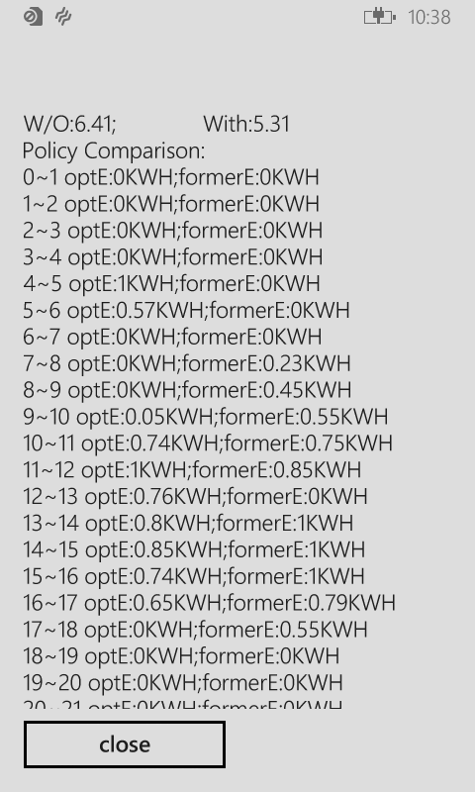
软件平台-WP8.1端
Windows Phone-优化调度图
21
用电行为感知
空调调度需求
空调调度结果

Slide 23
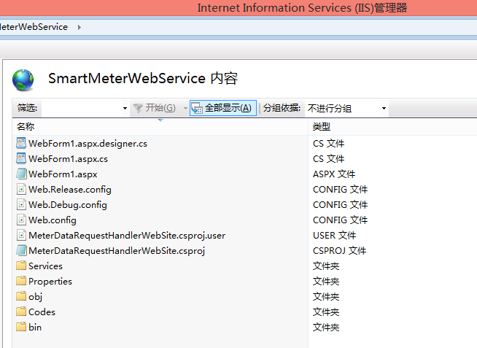
软件平台-家庭服务端
家庭服务端-部署图
22

Slide 24
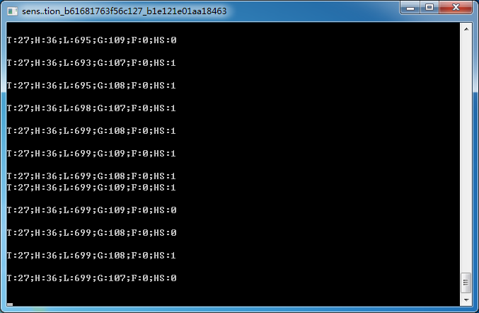
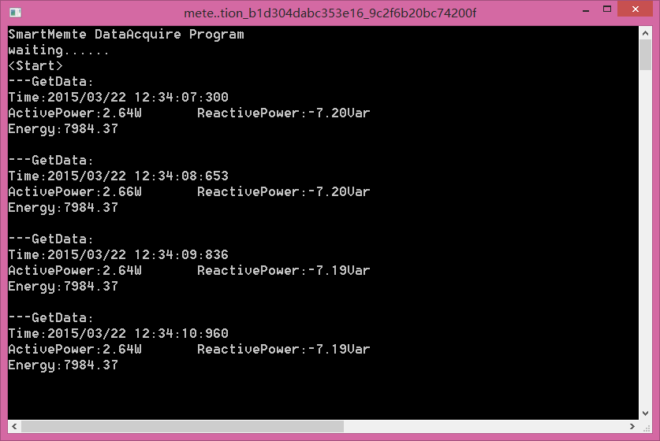
软件平台-家庭服务端
家庭服务端-数据采集图
23

Slide 25
取得成果
学术论文-竞赛获奖-软件著作权
学术论文：
第三作者, SHE: smart home energy management system for appliance identification and personalized scheduling[C]Ubicomp. ACM, 2014: 247-250.
第四作者， A user demand and preference profiling method for residential energy management[C]Ubicomp. ACM, 2014: 911-918.
第五作者， A residential load scheduling approach based on load behavior analysis[C] (CASE), IEEE, 2014: 954-959.
竞赛获奖：
微软创新杯“世界公民项目”陕西大赛三等奖 2015/04
腾飞杯三等奖 2015/03 进入挑战杯省赛决赛 2015/05
软件著作权：
第一作者，“智能家庭能源管理系统”(2014SR036923) 2014/03
24

Slide 26
后续计划
文献翻译-论文撰写-系统完善
文献翻译：
2015/ 05/ 14 完成英文文献翻译
论文撰写：
2015/ 05/ 14 完成毕设论文提纲/摘要/介绍/方法/市场分析部分
2015/ 05/ 20 完成毕设论文初稿
2015/ 06/ 01 完成毕设论文修改稿
2015/ 06/ 14 完成毕设论文定稿
系统完善：
2015/05/15 安卓端系统完善，文档撰写
2015/05/20 WP端系统完善，文档撰写
2015/05/20 家庭服务端系统完善，文档撰写
2015/06/01 远程服务端系统完善，文档撰写
25

Slide 27
谢谢聆听！
Thanks for listening！

